Slide 1
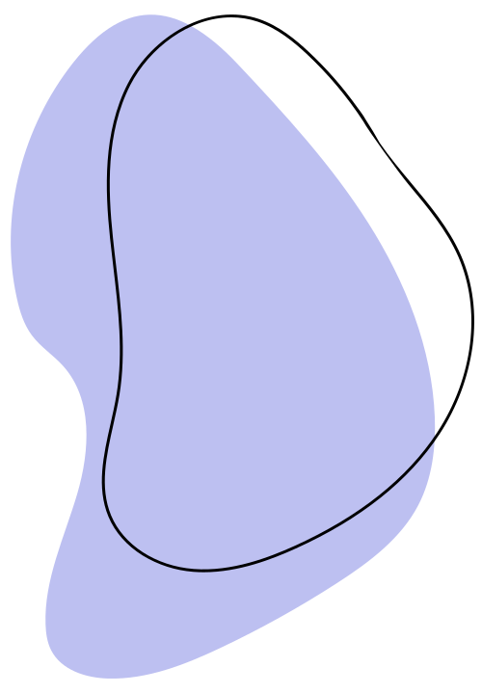
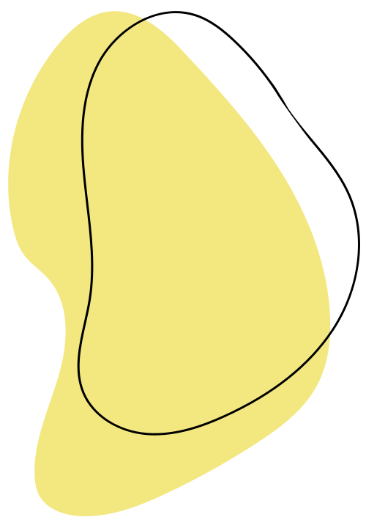
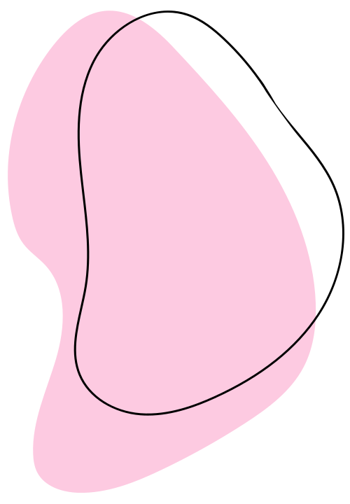
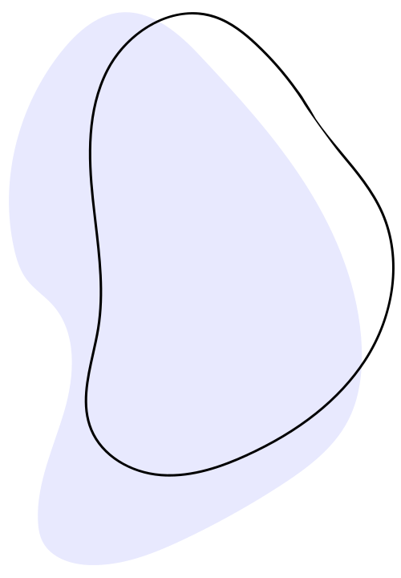
MARIO CASAS EZEQUIEL
VIETNAMITA
FABIÁN PÁJARO CRUZ

Slide 2
Índice
o vietnamita................................................diapositiva 3
historia de vietnam....................................diapositiva 4
cultura de vietnam.....................................diapositiva 5
sitios onde se fala vietnam.......................diapositiva 6
palabras en vietnamita..............................diapositiva7
tradicións de Vietnam...............................diapositiva 8
final..............................................................diapositiva 9

Slide 3
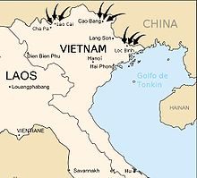
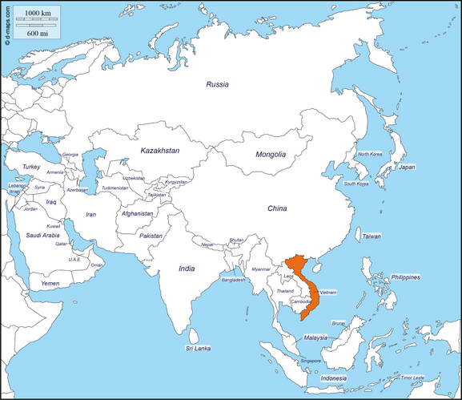
O VIETNAMITA
QUÉ É O VIETNAMITA?
DE ONDE VEN O VIETNAMITA?
O VIETNAMITA É O IDIOMA DE VIETNAM.
É UNHA LENGUA AUSTRO-ASIÁTICA, PROVÉN DO SUR DE ASIA
ONDE SE SITÚA VIETNAM?
VIETNAM SITÚASE NO SUR DE ASIA, CERCA DE CHINA.

Slide 4
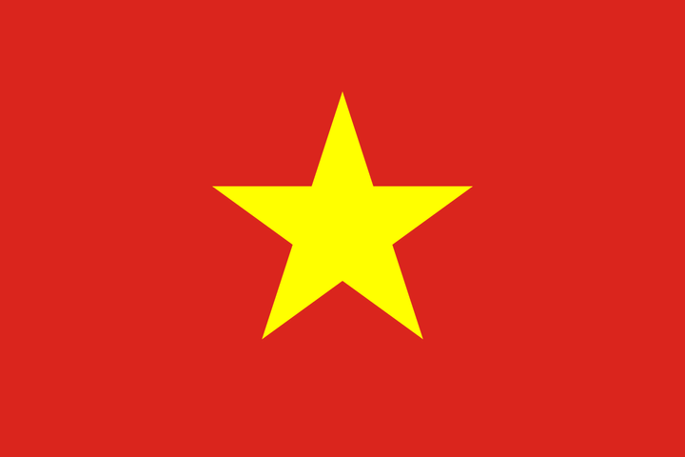
historia de vietnam
Vietnam antes pertencía a China. Cando as forzas vietnamitas derrocaron
aos seus gobernantes chinos, estableceron un reino independente
(Repúplica Indochina de Vietnam).
Pero o sur era de Francia, que se negou á independencia. Así comezaron as
guerras de Indochina.

Slide 5


cultura de vietnam
O VIETNAMITA PERTENCE O GRUPO VIET-MUONG, DA RAMA MON-JEMER DA FAMILIA AUSTROASIÁTICA,
A CALIGRAFÍA TEN UNHA LARGA HISTORIA EN VIETNAM, E ANTERIORMENTE UTILIZÁBASE O CHỮ HÁN XUNTO CO CHỮ NÔM . SIN EMBARGO,A MAYOR PARTE DA CALIGRAFÍA VIETNAMITA MODERNA UTILIZA O ALFABETO VIETNAMITA BASADO EN CARACTERES ROMANOS , QUE DEMOSTROUSE SER MOI POPULAR.

Slide 6
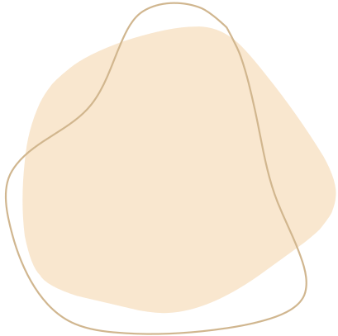
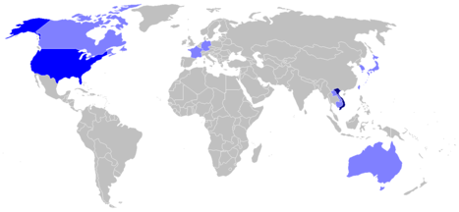

sitios onde se fala o vietnamita
O principal sitio onde se fala o vietnamita é en vietnam, pero tamén fálase
en comunidades de E.E.U.U, Francia, Australia, Canadá, Camboya, Laos,
China, e Reino Unido. Ten ó redor de 78 millons de falantes e é unha lingua interestatal.

Slide 7
palabras en vietnamita
ola Xin chào
adeus tạm biệt
non không
grazas Càm o’n
de nada Không có gì

Slide 8
tradicións de vietnam
O ANO NOVO LUNAR, O TẾT, É O FESTIVAL MÁIS GRANDE E IMPORTANTE DE VIETNAM. FAISE HINCAPÉ NA FAMILIA E MOITOS REGRESAN Á SÚA CIDADE NATAL PARA CELEBRALO.

Slide 9
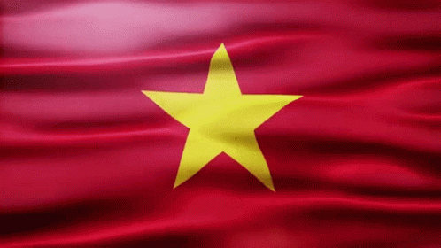
CẢM ƠN BẠN ĐÃ QUAN TÂM
(grazas pola vosa atención)

